Slide 1
腱鞘炎

Slide 2
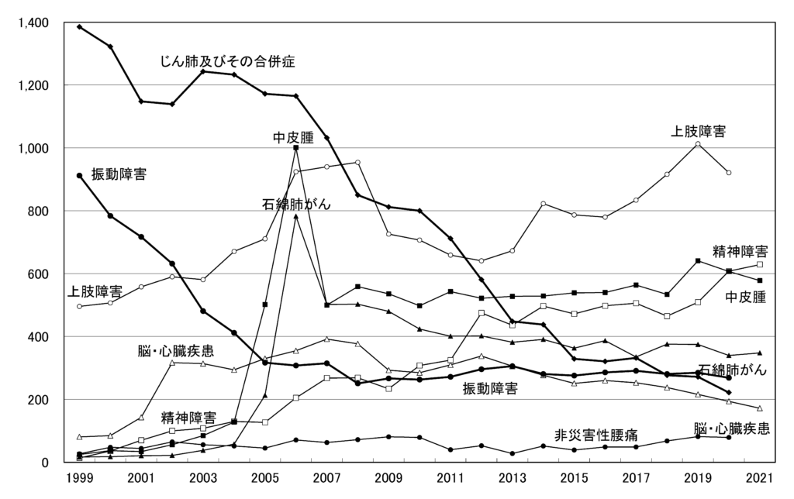
業務上疾病 非災害性疾病
非災害性疾病では上肢障害がもっとも多い

Slide 3
上肢障害とは
腕や手を過度に使用し、首から肩、腕、手、指にかけて炎症を起こしたり、関節や腱に異常をきたした状態を指します
1.腱鞘炎 2.上腕骨外(内)上顆炎 3.手関節炎
4.書痙 5.肘部管症候群 6.回外(内)筋症候群
7.手根管症候群 があります
このうち腱鞘炎についてお話しします

Slide 4
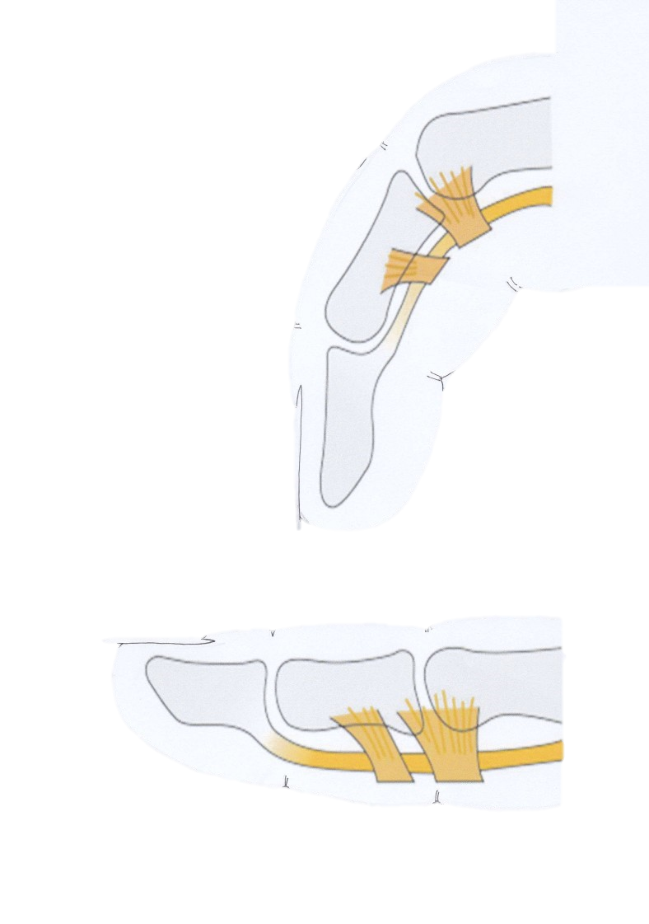
腱と腱鞘の関係
腱が通るトンネル
⇩
腱鞘
指を曲げる屈筋腱
指を曲げる屈筋腱が
腱鞘の中を通っている
屈筋腱が指の先の骨を引っ張る
ことで指が曲がる

Slide 5
屈筋腱の腱鞘炎
指を曲げる屈筋腱が腱鞘の中を何度も通過を繰り返すと炎症が起きる
腱鞘がはれて痛くなり腱が通過できなくなる

Slide 6
屈筋腱の腱鞘炎 ばね指
炎症によりはれた腱鞘に腱がひっかかると、通過するときにばねのようにパチンと音がする

Slide 7
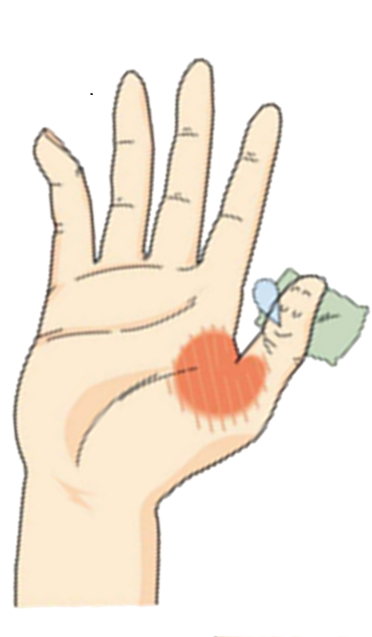
屈筋腱の腱鞘炎の治療
①炎症を抑える塗り薬や飲み薬
②炎症を起こした腱鞘へ
ステロイドを注射する
③炎症を起こした腱鞘を切開する

Slide 8
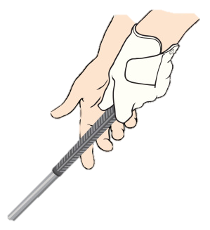
屈筋腱の腱鞘炎の原因
腱鞘にものが当たったままにぎる
つまむ動作の繰り返し

Slide 9
伸筋腱の腱鞘炎 ドケルバン病
親指を伸ばす腱が手首のところの腱鞘を何度も通過を繰り返すことで炎症を起こします

Slide 10
伸筋腱の腱鞘炎 ドケルバン病
フィンケルシュタインテスト

Slide 11
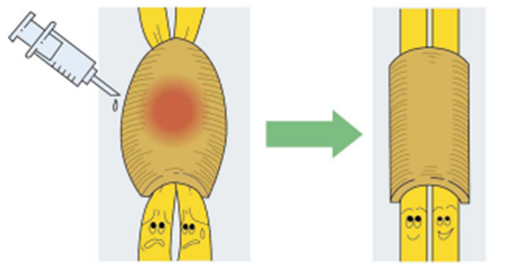
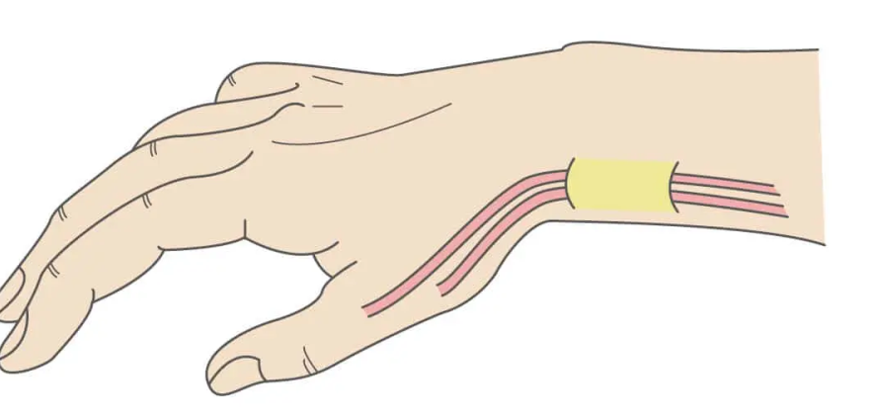
伸筋腱の腱鞘炎の治療
ステロイドを注射する
治療
炎症を起こした腱鞘を切開する

Slide 12
伸筋腱の腱鞘炎の原因
特に手首をそらした状態で
親指を使い続けることで起こります

Slide 13
腱鞘炎をひどくしないため
長時間にわたる同じ動作の繰り返しは避けましょう。
手や指の作業を続ける場合には３０分から１時間ごとに１回１０分程度は手を休めるようにしましょう
腱鞘炎を放置して、それまでと同じように手や指を使ってしまうと、腫れた腱鞘と腱の間の摩擦により、症状が悪化してしまいます。
2週間以上痛みが続いたり、腫れが強かったりする場合は、整形外科を受診しましょう。

